Slide 1
21 февраль – т1олгохалкъазул рахьдал
мац1алъул къо.
Тадбиралъул мурад: Рахьдал мац1алде рокьи
бижизаби.Рахьдал мац1 гьеч1они,
гьеч1о миллат, гьелъул мадани-
ят, рух1ияб бечелъи. Умумузирса-
лъе тараб гьеб хазина ц1уни-
ч1они, ц1унуларо халкъ.

Slide 3
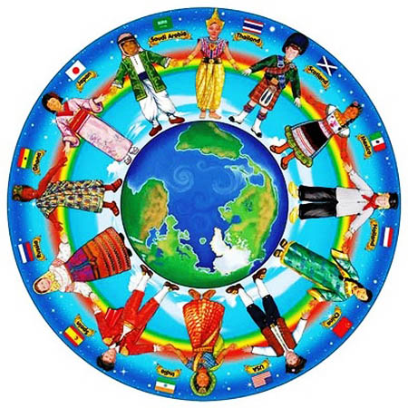
Баркула рахьдал мац1 бокьулезул къо!!!

Slide 4
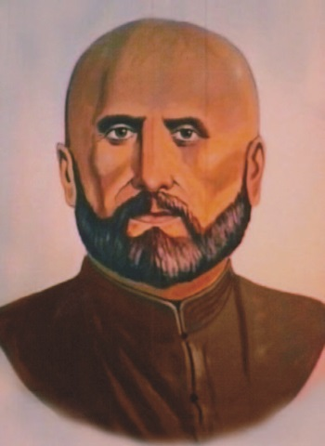
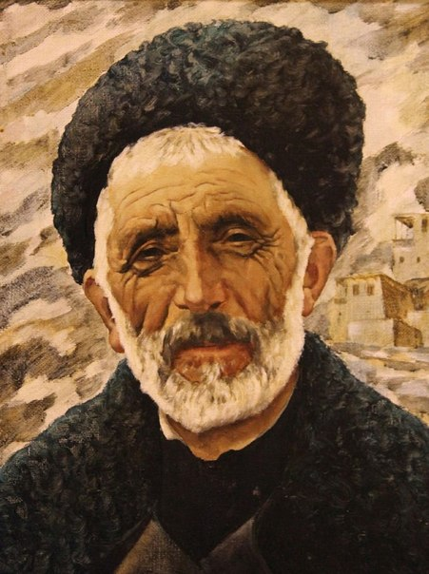
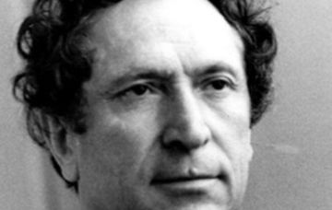
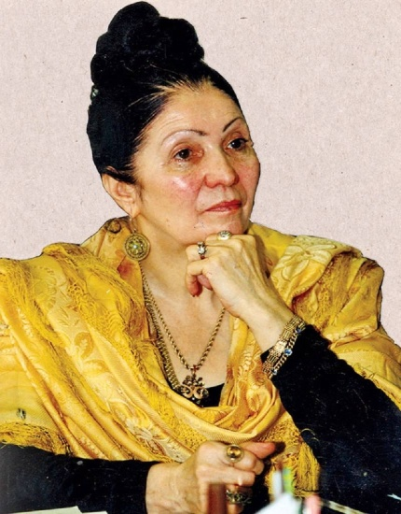
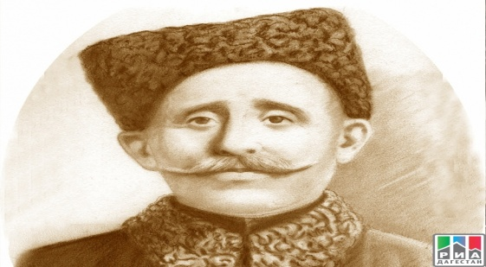
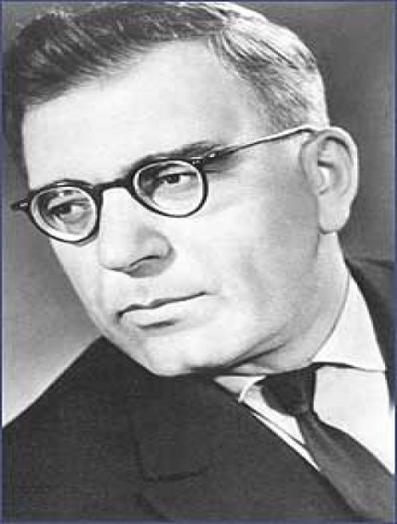
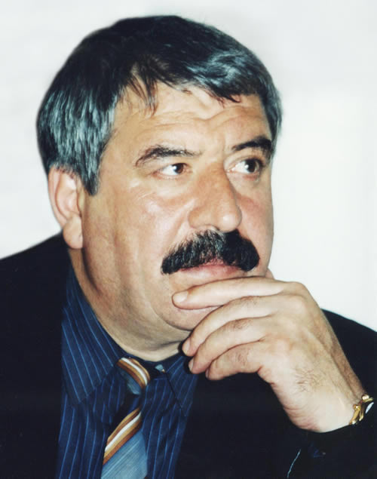
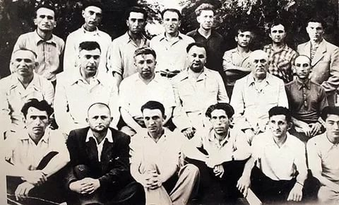
Авар мац1алъул бечелъи

Slide 5
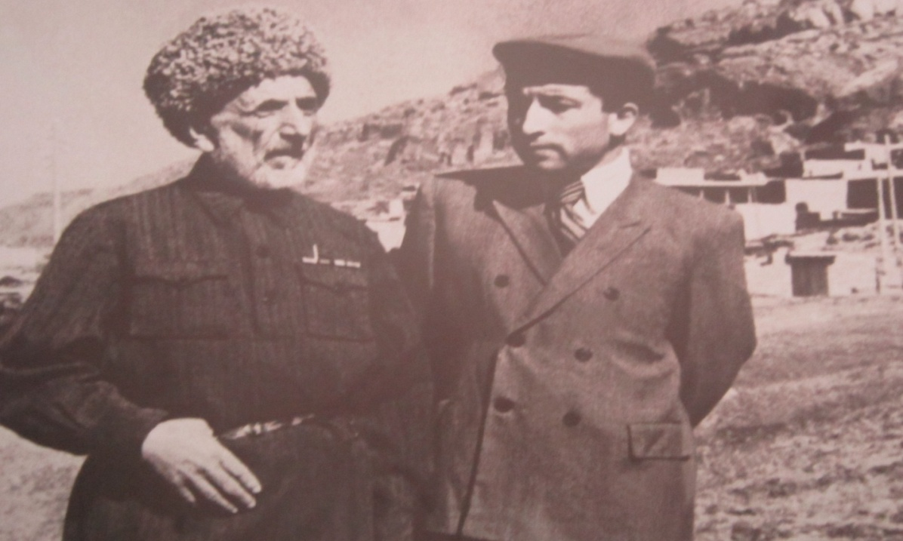
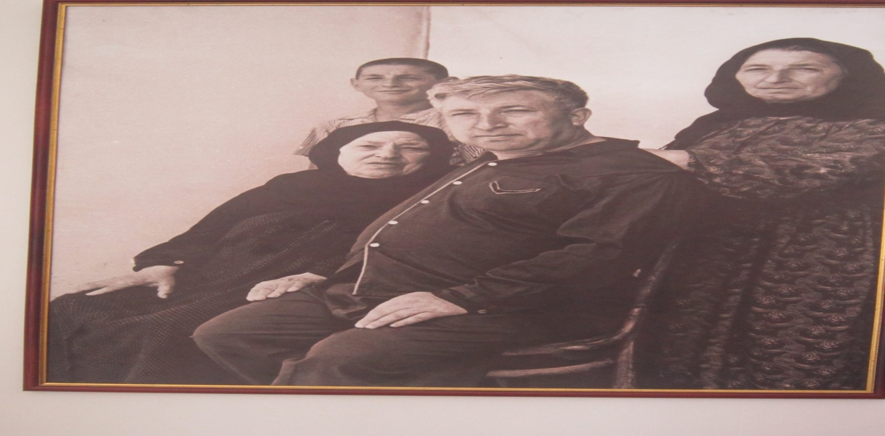
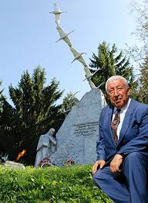
Маг1арулазул ч1ух1и.

Slide 6
.
Малъе, эбел, рахьдал мац1.
Дир умумуз бицараб,
Улбуцаги бицунеб,
Урхъула духъ, авар мац1,
Гъазимух1амад,Х1амзат,
Х1икматав имам Шамил
Аваралъ к1алъалаан,-
Малъе, эбел, рахьдал мац1.
Мах1муд, Ц1адаса Х1амзат-
Ц1ар арал назмучаг1и,
Нилъер мац1алъ ц1ализе,-
Малъе, эбел, рахьдал мац1.
Дида тарихги лъазе,
Дагъистанги бокьизе,
Кьолбол васлъун вук1ине,-
Малъе, эбел, рахьдал мац1.
Мух1амад Г1умаров.

Slide 8
.
Бокьула раг1изе маг1арул калам.
Мун кинан бижараб, кисан бач1араб.
Балагьеян абе г1алимзабаца.
Амма дурр гьаркьалги гьал дурр кьералги
Дие хиси гьеч1еб хазина буго.
Дуца гьел рикъарал бакъудасайищ?
Рагье дий балъголъи, балагьун вуго.
Дуца гьел росарал ралъдадасайищ?
Бокьула раг1изе маг1арул калам.
Дур гъвет1 гьит1инабин г1айиб ч1валев щив?
Г1ела мун диеги наслабазеги.
Нижго хваниги мун хвел гьеч1еб буго, -
Бокьула раг1изе маг1арул калам. 2.
Умумуз ракь г1адин, гьанже мун ц1унун,
Ц1адулъан инеги нахъе къаларо. –
Дир ярагъги, чуги, чорхол бух1иги –
Бокьула раг1изе маг1арул калам.
Наби Г1исаев.

Slide 9
Бице, эбелалъул умумузул мац1.
Нуж щалали лъазе, лъилали лъазе,
Лъазе гьабе, бабал, эбел- инсул мац1.
Миллатго гьеч1еллъун хут1унгут1изе,
Хвезе тоге, бабал, бищун лъик1аб мац1.
Щуго имамасул, устарзабазул,
Дунял х1айранлъарав Х1амзатовасул
Кинидахъ ах1араб кеч1 - маг1арул мац1,
Моц1рохъе бицараб маргьа – рахьдал мац1.
Г1орц1идал кьурдулеб кьег1ер г1адинаб,
Кьурда басандулеб бурут1 г1адинаб,
Гьеб мац1алда «къ» -ялъ къуват бицуна,
Гьеб мац1алъул «хъ» - гун г1орал хъудула.
Васал гьеб мац1алда к1алъалеб мехалъ,
Хехаб чол рек1арав рак1алде щола.
Ясаз маг1арул мац1 бицунеб мехалъ,
Маргьабалъ г1адинан гьел берцинлъула.
Бице, эбелалъул нилъерабго мац1, -
Нужер даг1багицин берцинлъулин гьелъ
Рахьдал мац1алъ дие кеч1 ц1алулелъул,
Нужер к1ут1бигицин к1арчанлъулин гьелъ.
Тубх1ат Зургьлова.

Slide 10
5. Авар мац1 ва адабият цебет1езабурал,
бечелъизабуразул ц1арал рехсе.

Slide 11
6.Кицаби лъуг1изаре.
1)Лъик1аб гьудуллъи…
2)Гъвет1 кьалбаз ккола,..
3)Квер ракул ц1еч1они,..
4)Жиндиего чодул нух,..
5)Бицине вортуге,..
6)Х1алт1арасда лъала…

Slide 12
7.Бицанк1аби ч1вай.
1) Куркьби ругеб – боржунареб,
Бохдул гьеч1еб - бекерулеб.?
2) Бец1аб бокьоб кьарияб оц?
3 ) Квананаг1ан гьарзалъулеб,
Гьекъанаг1ан г1умерлъулеб?
4) Т1аса босанаг1ан - к1одолъулеб,
Т1ад лъунаг1ан гьит1инлъулеб?
5) Жибго хъах1аб – щакъи гуреб,
Хъвадарулеб къалам гуреб?
6) К1ал гьеч1еб г1акъил.

Slide 13
8. « Лъалищ нужеда?»
1)Рук1ана г1адатал жал хасал шарт1аз, зах1матаб г1умруялъ
рижарал, хадур зарарияллъун лъугьарал. Кинал г1адатал гьел
рук1арал?
2.Дунялалда машгьурав суратал рахъулев чи ( дагъистанияв)?
3.« Эркенлъи, ялъуни хвел!» - гьаб лъил гьа?
4.Дагъистан Россиягун кида цолъараб?
5.Дагъистаналда чан шагьар бугеб?
6.Бихьинчиясул лъик1ал г1амалазда гъорлъ рехсезе мустах1икъал
хаситал?
7.Ч1ужуг1аданалъул лъик1ал хасиятал ккола?

Slide 14
9. Руссинаре.
Мохмох –
Мурапа -
Т1ех -
Чуду –
Богогьан -
Пилпил -
Бахча -
Ц1илиц1 -
Жул -

Slide 15
10.кинидахъ куч1дул. (Ясазе васазе ах!улел).
Елъулаго к1ал берцин,
К1алъалаго бер берцин,
Чурич1ого бер-к1ал хъах1
Хъвач1ого кьенсер ч1ег1ер.
Ясалазда берцинйихь,
Берцинай дир меседо.
Месед ц1унулеб к1уни,
К1улал рахалеб гъамас,
Гъансиниб лъолеб саг1ат,
Санк1иниб лъолеб г1арац…

Slide 16
Эбелалъ дир кинидахъ куч1дул ах1ич1ел ани.
Дир мац1 бук1инароаан,
Дир ц1ар бук1инароан,
Рик1к1ада сапаразда
Дида нух къосинаан,
Дида рокьи гьадиг1ан
Ракьалда лъалароан,
Эбелалъ дир кинидахъ
Куч1дул ах1ич1ел ани.
Х1анч1аз рачунел бакънал,
Чвахулеб ц1адал гьаркьал,
Ц1адухъ чедалъул т1аг1ам,
Т1анхазул кьерал, мах1ал 4.
Гьадин лъазе рук1инч1о,
Гьадин рич1ч1илароан,
Эбелалъ дир кинидахъ
Куч1дул ах1ич1ел ани.
Дие дуниял, г1умру
Г1агарлъизе бук1инч1о,
Г1адан хадув хвеледухъ
Хиралъизе вук1инч1о,
Даимлъиги цо къоги
Дилъ цолъизе бук1инч1о,
Эбелалъ дир кинидахъ
Куч1дул ах1ич1ел ани.

Slide 17
Кеч1али щайгурин, щибаб раг1иги…
Кеч1али щайгурин, щибаб раг1иги
Маг1арулазул дий хазина буго.
Раг1ини щайгурин, щибаб жугьаги,
Жавгьар кьунаниги, дица кьеларо.
Бакъгун цадахъ гуро гвангъарал муг1рул:
Маг1арул мц1 гьеч1ищ- гьеч1о дие дол.
Карачелалъ гуро ралъдал гуч бугеб:
Гьеб г1ат1ид гьабула г1агарал бакъназ.
Жиндирабго к1очон чияраб лъарав
Лъай бугев чи гуро, щив вук1аниги.
Хварал мац1ал гуро ч1агоо гьарулел,
Нилъеца ч1агояб ч1валеб буго гьаб.
Ч1арала г1адамаз хуриса сусур,-
Г1агараб мац1алъулъ гьеб бугебщинаб!
Регъола тохтураз унтарал ругънал , -
Аваразул калам лъукъун бугеб куц !
Мах1мудил х1айранаб чвахи киб бугеб, -
Гьанже х1анч1их1орал х1абургъараб куц!
Гьаб авар мац1алъул унтарал г1усал
Ц1акъ г1емерал руго, хирург кив вугев?!
Расул Х1амзатов.

Slide 18
- Хириял, х1урматиял , бокье ва ц1уне рахьдал мац1, бит1ун ва бер-
цинго к1алъай! Чорок гьабуге мац1 хъач1алги маг1на гьеч1елги
раг1абаздалъун. Мац1 ц1унич1они, ц1унуларо миллат, гьелъул маданият,
рух1ияб бечелъи. Умумуз ирсалъе тараб гьеб хазина ц1унич1они, ц1у-
нуларо халкъ. Нилъеца мац1 ц1унизе ккола ясбер г1адин.
Къо мех лъик1!

